Slide 1
Готические ворота
Царское Село

Slide 2
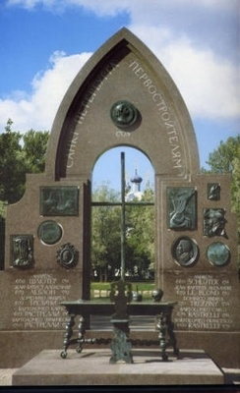
Памятник первым
строителям города
М.М.Шемякин
1995 г.

Slide 3
Доходный дом Розенштейна
Арх. К.И.Розенштейн, А. Е.Белогруд
Каменноостровский пр.. Д.35

Slide 4
Волонапорная башня
1-ой водопроводной станции Петербурга
Арх. И.А.Мерц
Шпалерная ул., 56
Конец 19 в.

Slide 5
Корпуса бумагопрядильного
предприятия
Выборгская наб, 47
Арх. А.Н.Роков, середина XIX в.

Slide 6
Большеохтинский (Петра Великого) мост
Инженер Г.Г.Кривошеин и др., арх. В.П.Апышков и др. Начало XX века

Slide 7
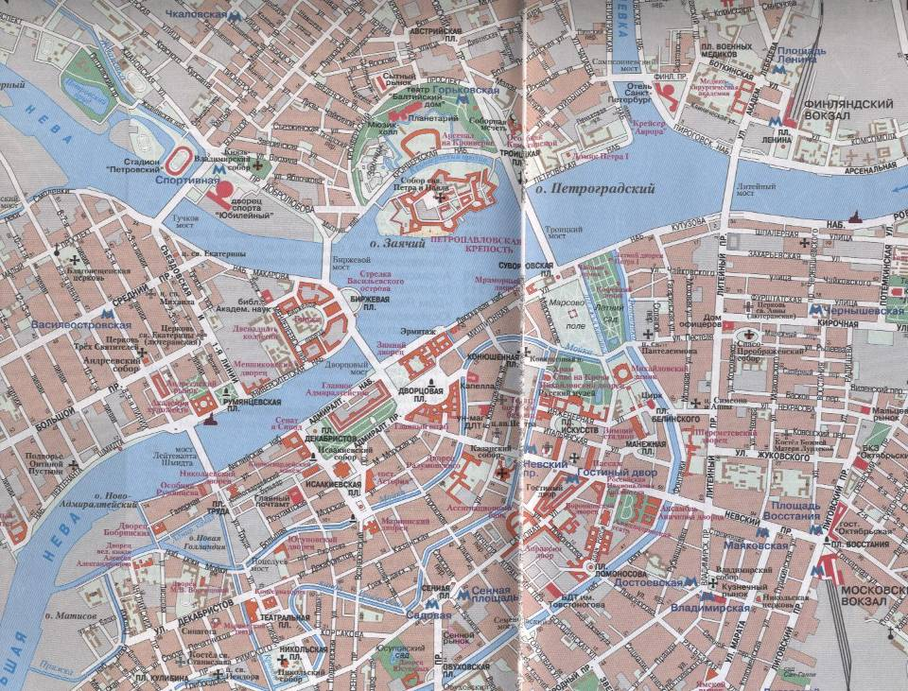
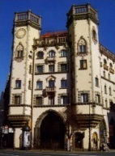
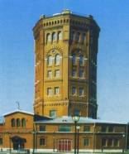
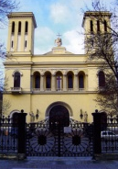
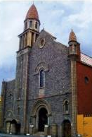

Slide 8
Можно ли памятники архитектуры,
напоминающие о средневековом зодчестве,
назвать памятниками истории и культуры
Санкт – Петербурга?

Slide 9
Ю.М.Фельтен

